Slide 1



_Soutenance de PFE
Projet de Fin d’Etudes - Colin THOMAS
23 mai 2024

Slide 2

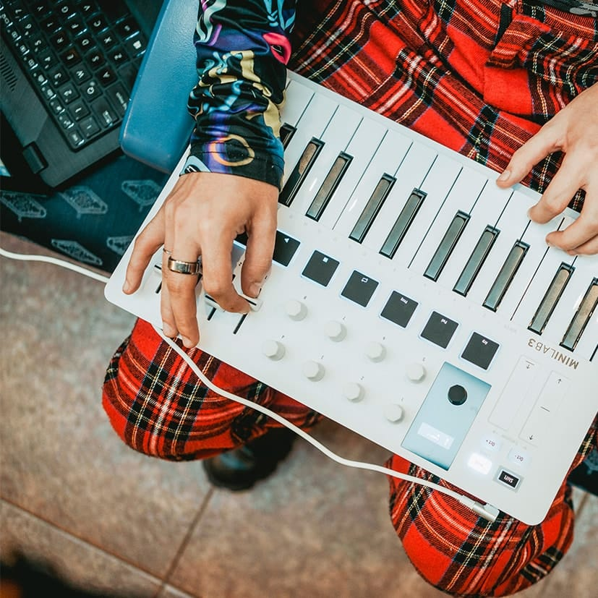
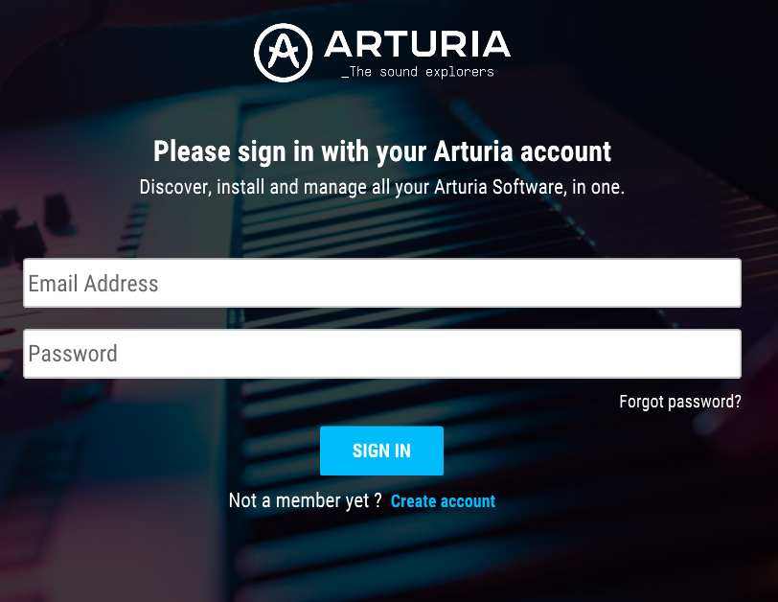

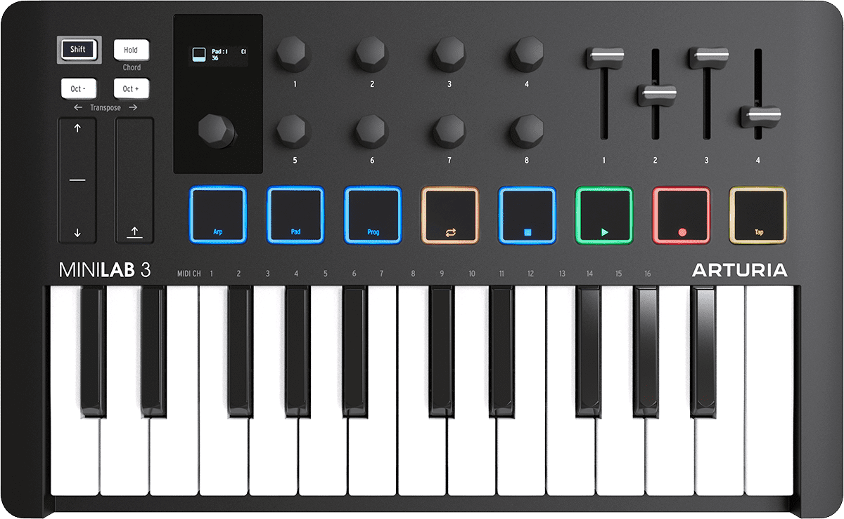
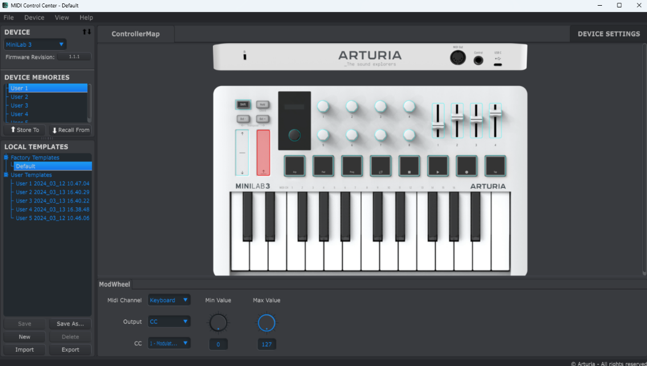
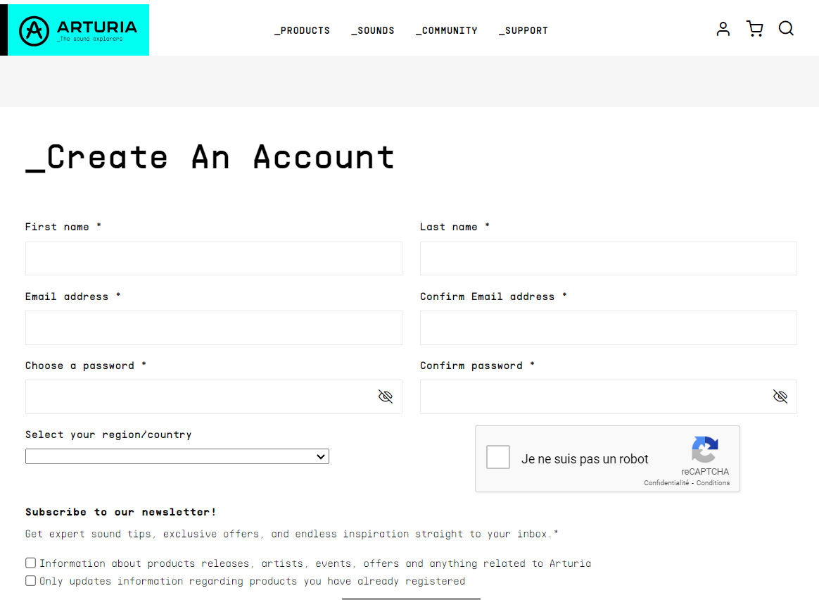
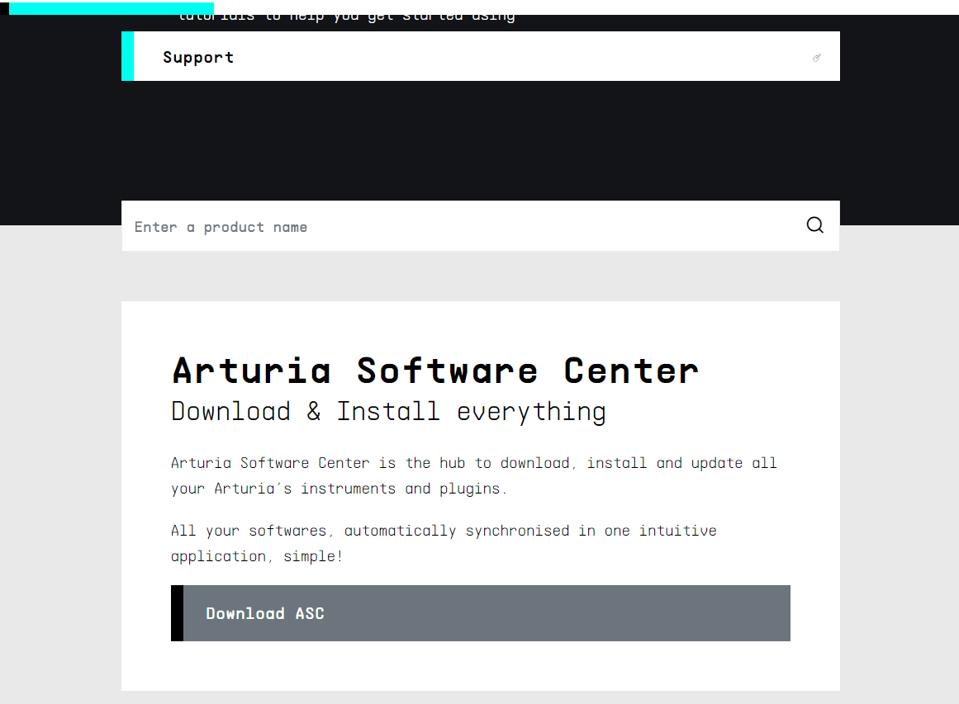

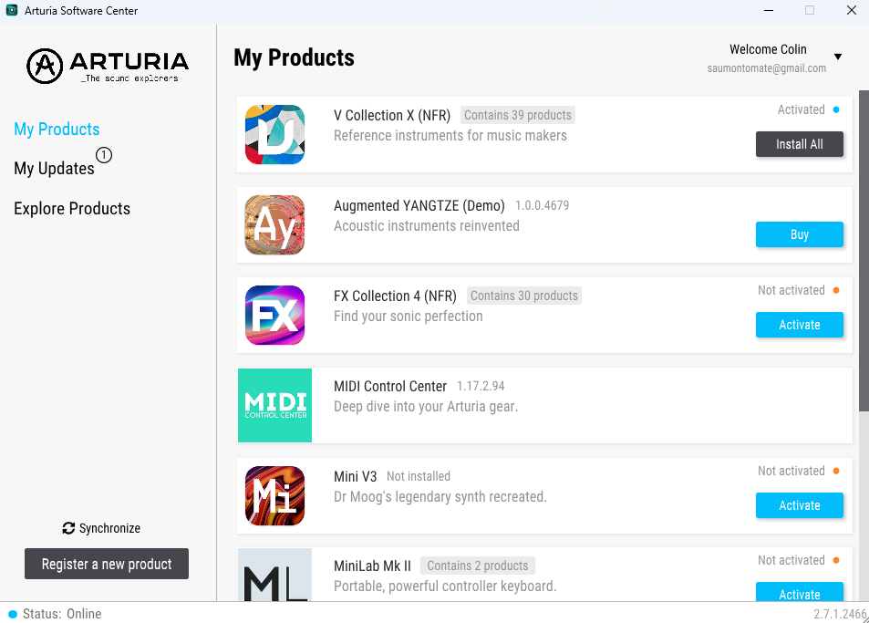
_23/05/2024
_3 minutes pour convaincre
Notes:
3min pour convaincre :
Pourquoi ?
Le parcours utilisateur compliqué
Vieillissant et technos inadaptées
La maintenabilité
Projet intéressant :
Des nouvelles technologies
Prototype qui s’intègre dans onboarding : prouver que le web est bien
80 steps 16 switches

Slide 3

_23/05/2024
_3 minutes pour convaincre
?
Midi Control Center
Unified Control Center
_Prototype
_Modulaire
_Technologies Web innovantes
Arturia Software Center
Notes:
3min pour convaincre :
Pourquoi ?
Le parcours utilisateur compliqué
Vieillissant et technos inadaptées
La maintenabilité
Projet intéressant :
Des nouvelles technologies
Prototype qui s’intègre dans onboarding : prouver que le web est bien
Onboarding : comment illustrer ?
Comment illustrer que l’intéressant c’est que c’est un prototype qui permet de tester des trucs ?

Slide 4
_23/05/2024
_Index
I Contexte et sujet de stage
II Étude de l’existant & bibliographique
III Environnement technique
IV Propositions techniques
1_ Page principale
2_ Arturia Software Center
3_ Midi Control Center
4_ Accessibilité
V Conclusion

Slide 5

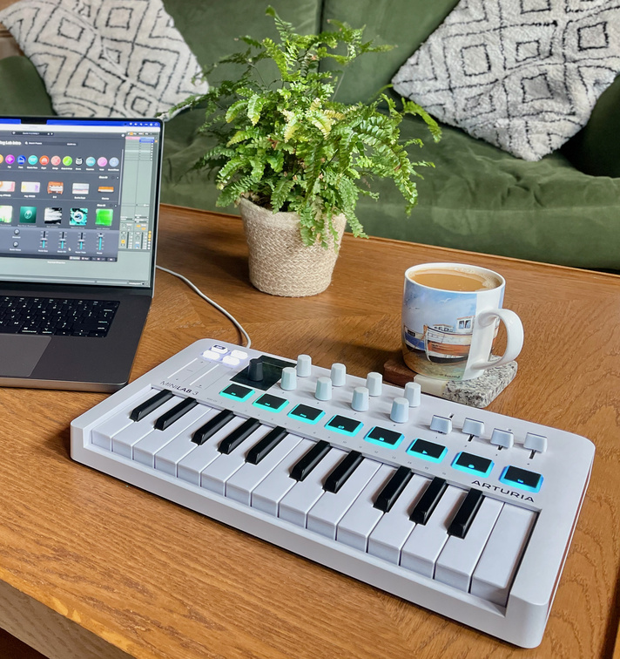
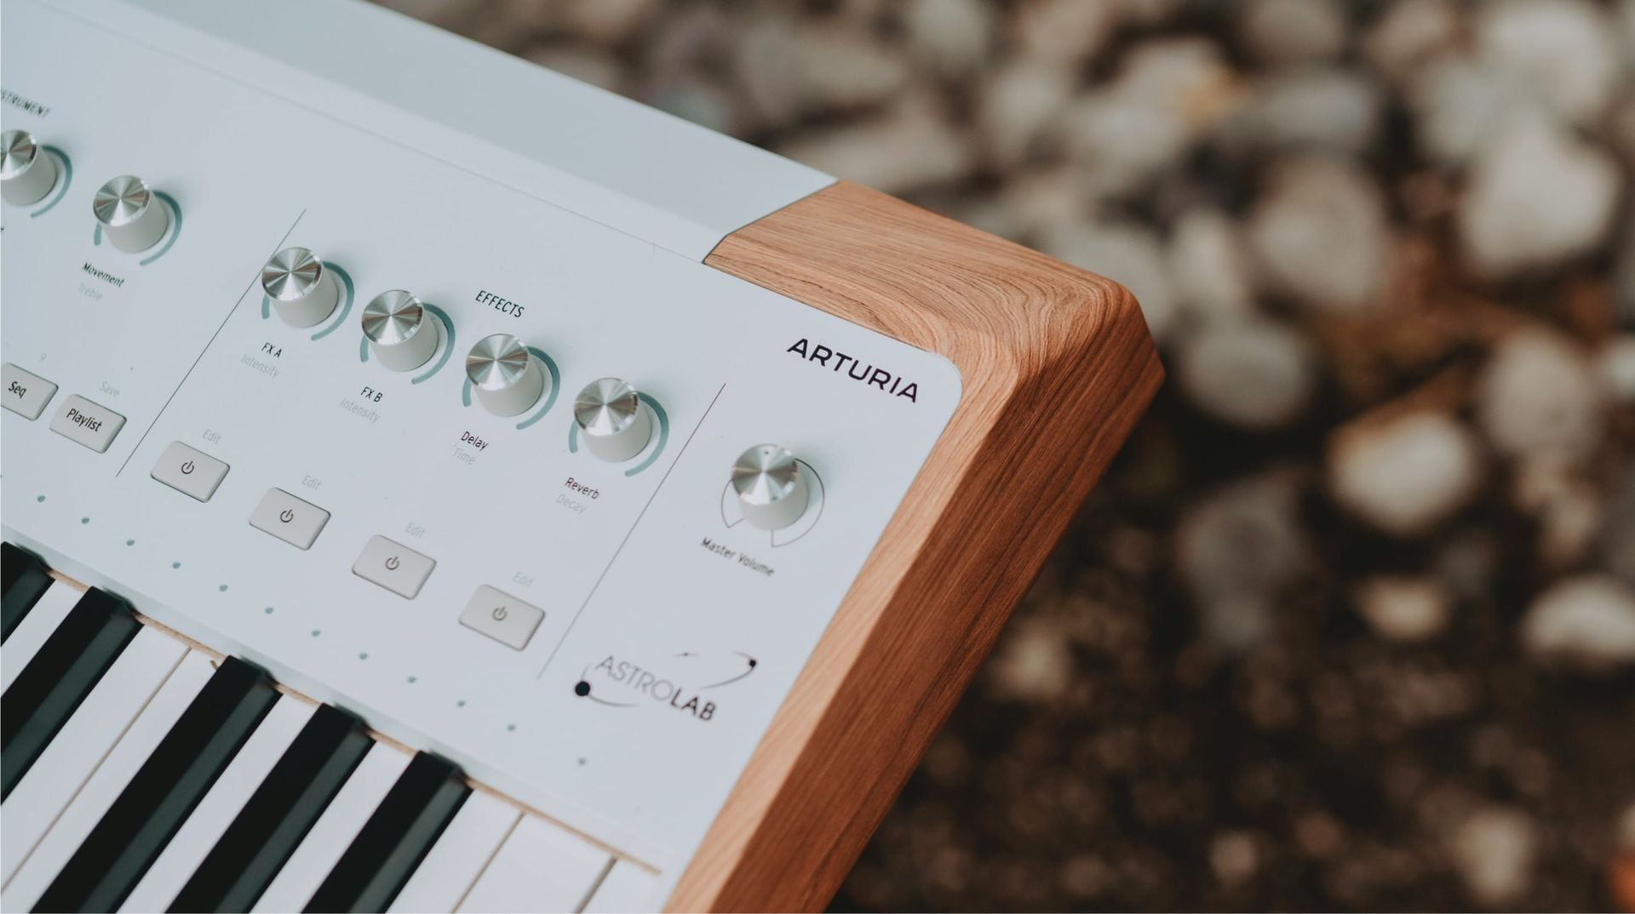
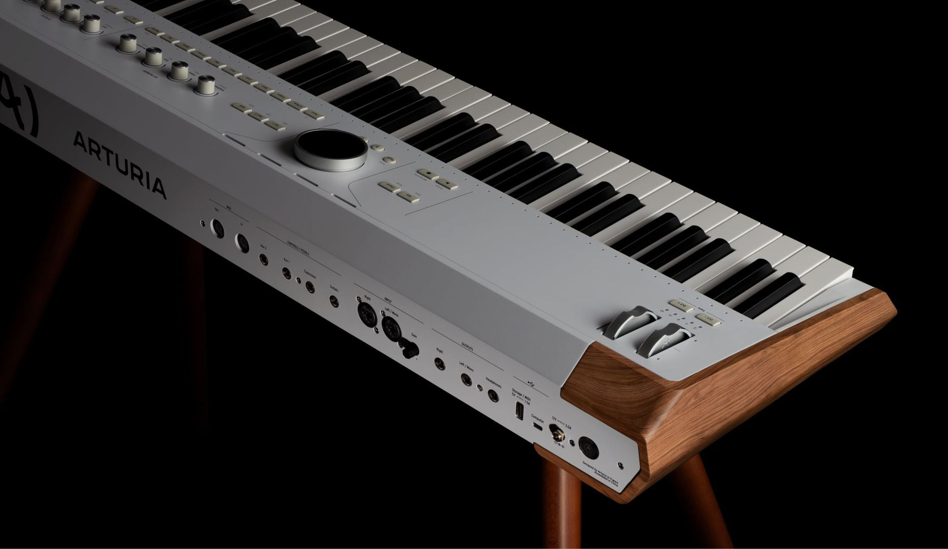
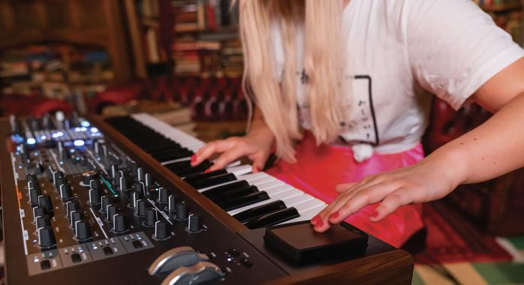





_23/05/2024
_Mise en contexte
5 février 2024 – 26 juillet 2024
Entreprise Arturia - Grenoble
Développement d’interfaces Web
Prototypage de nouvelle génération de 2 logiciels
Notes:
3min pour convaincre :

Slide 6
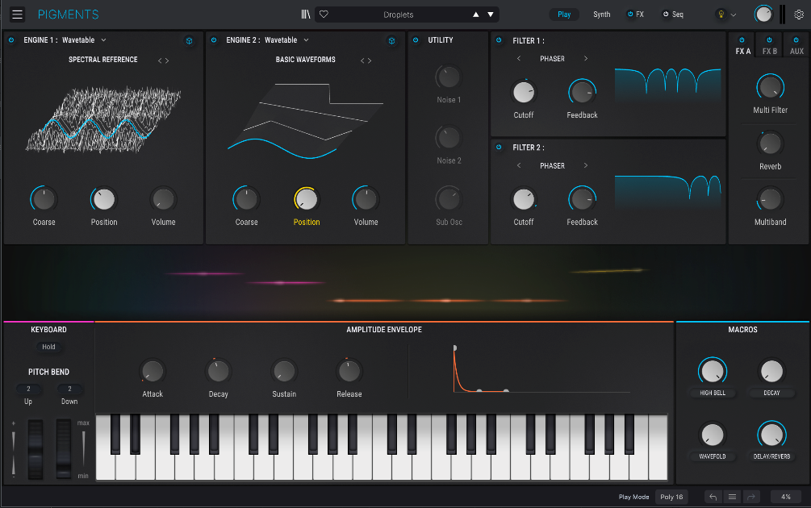
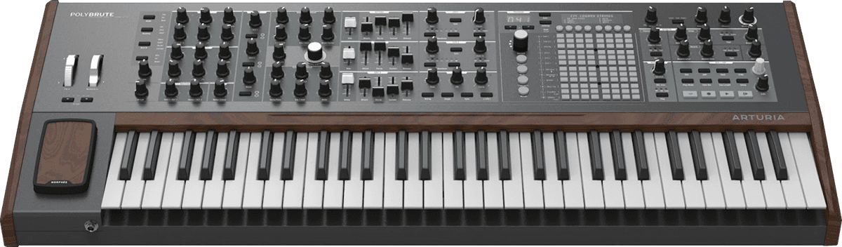
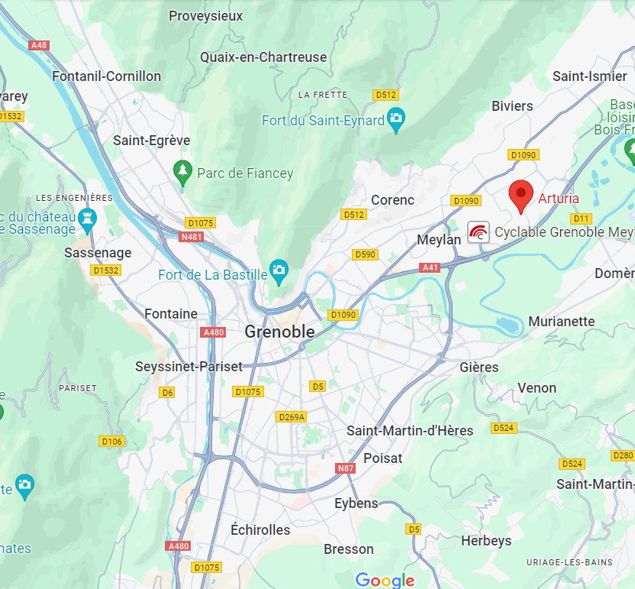
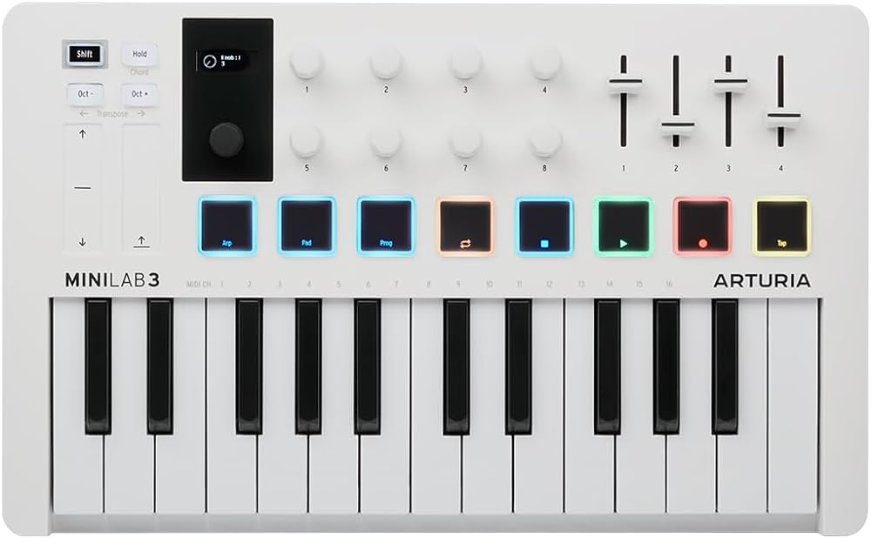
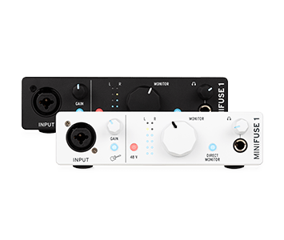
_23/05/2024
2024
AstroLab
_Arturia
2019
Pigments
1er synthé software original
2015
AudioFuse
1ère carte son
2012
MiniBrute
1er synthé analogue
2009
Origin
1er synthé
Synthétiseurs analogiques
Synthétiseurs logiciels
2007
Analog Factory
1er clavier midi
2003 Modular V
1er synthé de reproduction
2002
Storm
1er produit: logiciel DAW
Contrôleurs MIDI
Cartes sons et autres
1999 création
_Date de création : 1999
_Lieu : Grenoble
_Taille : 180 employés

Slide 7
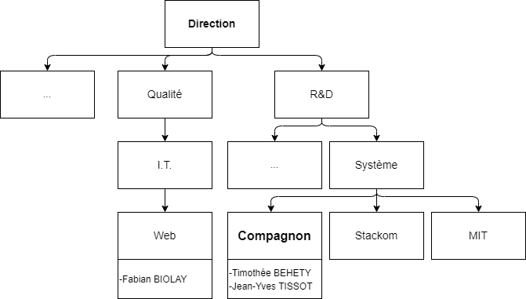
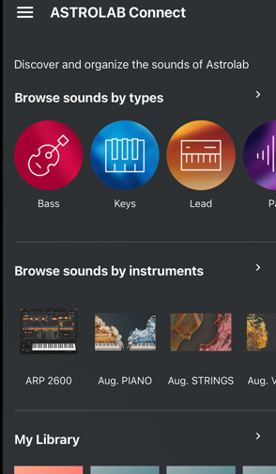
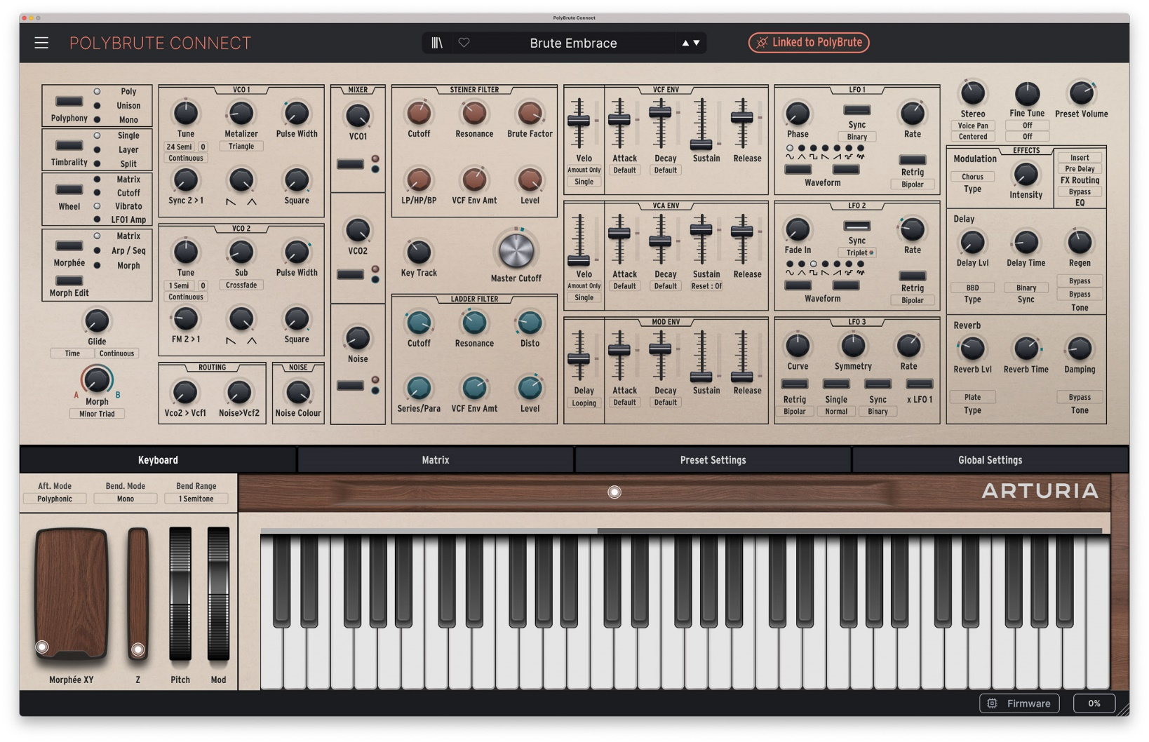
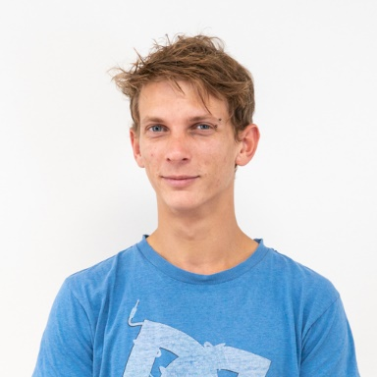
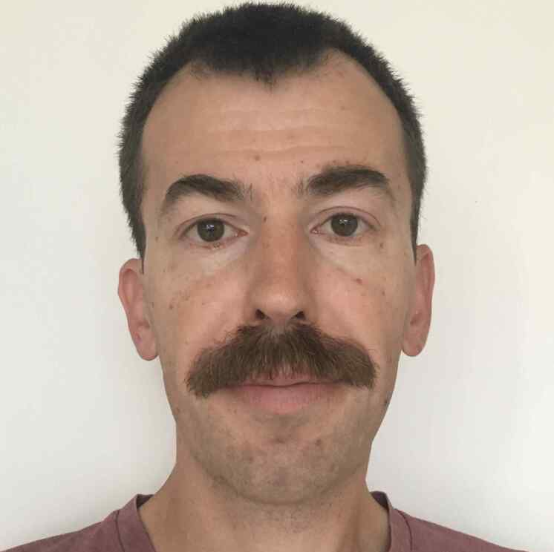
_23/05/2024
_Equipe Logiciel Compagnon
_Timothée Béhéty
Référent technique
Logiciels Compagnon
_Jean-Yves Tissot
Ingénieur logiciel
Logiciels Compagnon

Slide 8





_23/05/2024
_Présentation du sujet de stage
_Enjeux de la mission
Logiciels vieillissants
Architecture modulaire
Interfaces Web
Développés en 2014 et 2013
Technologie C++
Modules chargés à la volée
1 module ASC, 1 module par instrument MCC
Simplification d’UX, évolutivité…
Efficacité
Fonctionnalités simplifiées
Séparer back-end et front-end

Slide 9
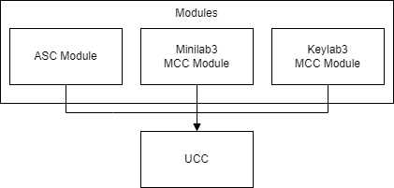
_23/05/2024
_Présentation du sujet de stage
_Présentation de l’architecture modulaire
Module 1
Module 2
Module 3
Zone d’affichage du module sélectionné
UCC : Unified Control Center
Liste des modules
Fenêtre affichant le module sélectionné

Slide 10
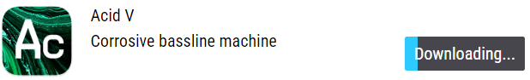
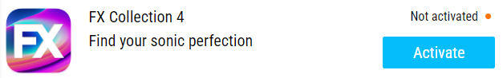
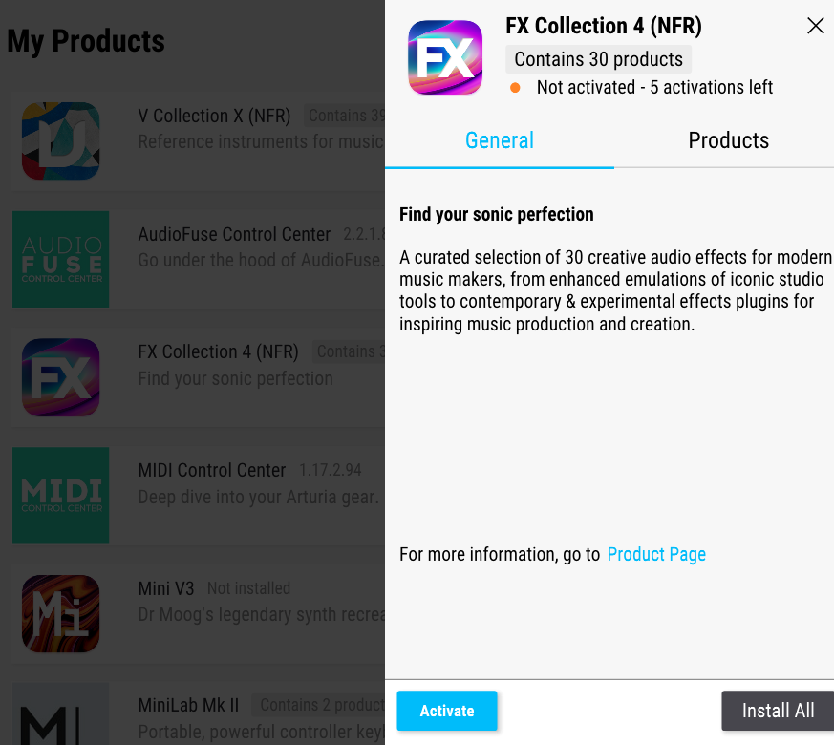
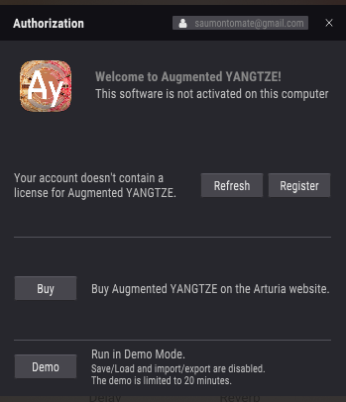
_23/05/2024
_Étude de l’existant
_Arturia Software Center
_Installer des produits
_Gérer ses licences
_Gestion des autorisations en arrière-plan
_Page de détails produits

Slide 11
_23/05/2024
_Étude de l’existant
_Midi Control Center
Accès aux paramètres globaux
Système de fichiers de sauvegarde de paramètres
Paramètres de préréglage

Slide 12
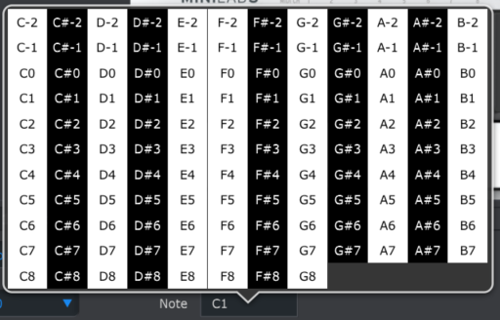
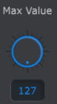
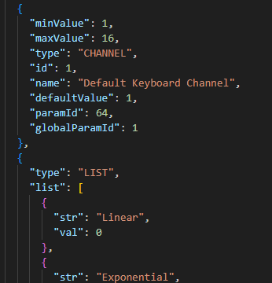
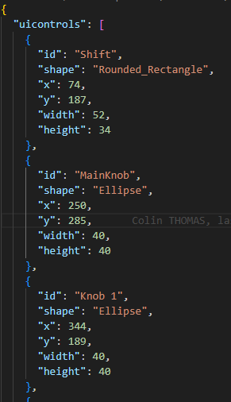
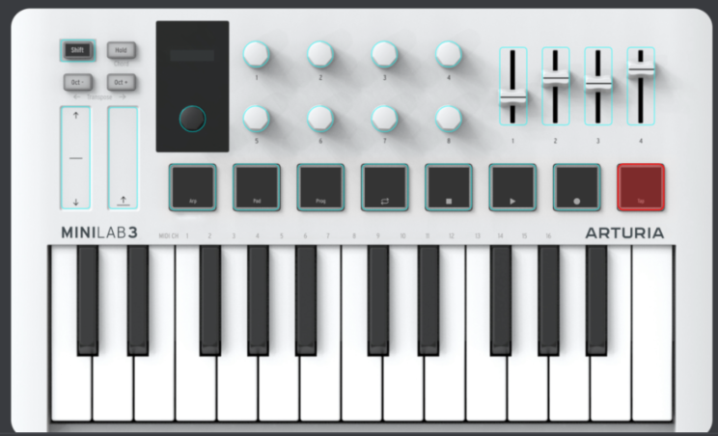
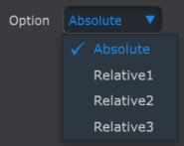
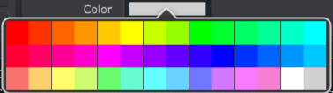
_23/05/2024
_Étude de l’existant
_Midi Control Center : paramètres
Types de paramètres
Fichier de définition des paramètres de l’appareil
Fichier de définition de l’emplacement des contrôles sur l’appareil
Note
Numérique
Couleur
Options
+ Textuel

Slide 13
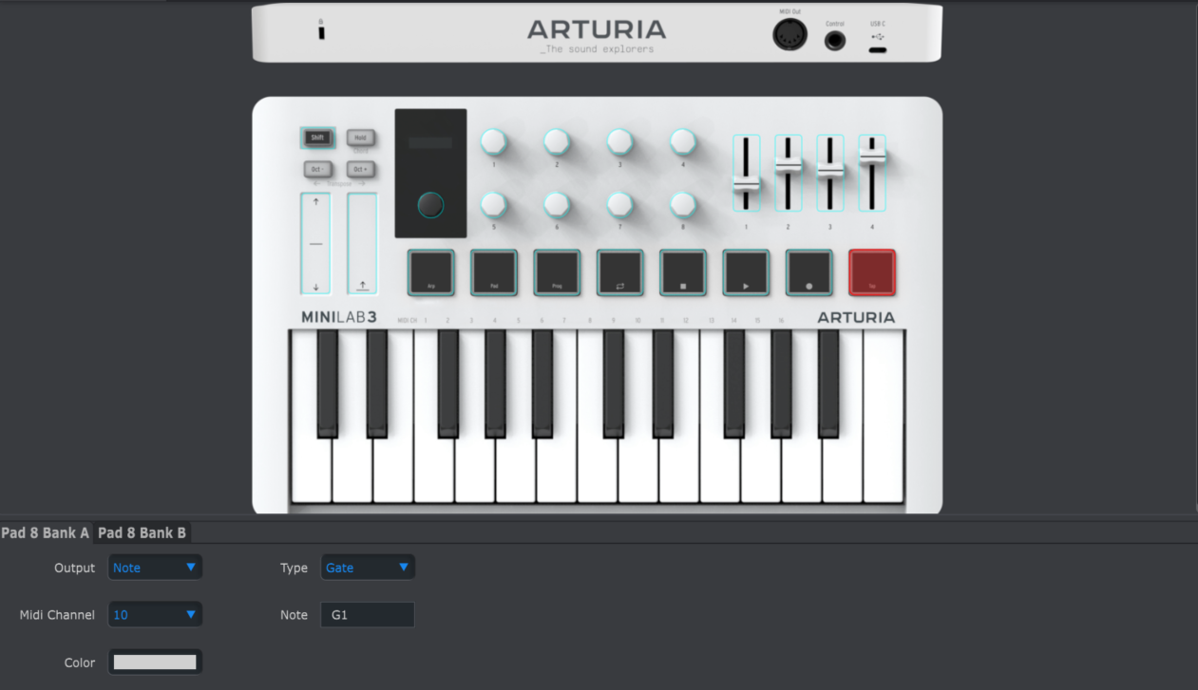
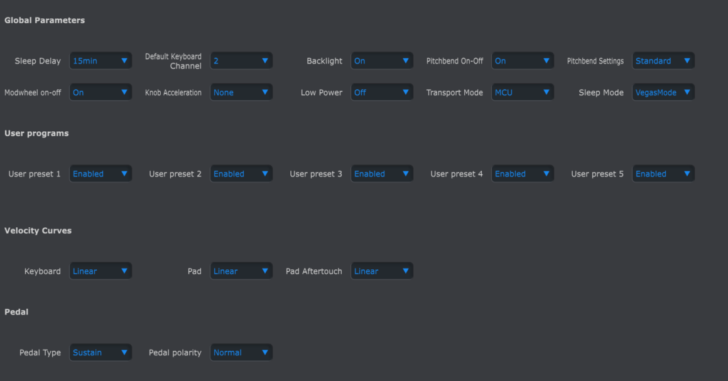
_23/05/2024
_Étude de l’existant
_Midi Control Center : paramètres
Paramètres globaux
Paramètres de préréglage
Concernent l’entièreté de l’appareil
Exemple : le temps de mise en veille
Récupérés automatiquement à la connexion de l’appareil
Toute modification d’un paramètre sur l’ordinateur entraîne une modification en direct sur l’appareil
Concernent un contrôle en particulier de l’appareil.
Exemple : la note assignée à un pad.
Récupérés à la demande de l’utilisateur
Assignés à des profils (prédéfinis ou modifiables), que l’on peut sauvegarder sur l’ordinateur ou envoyer sur l’appareil

Slide 14


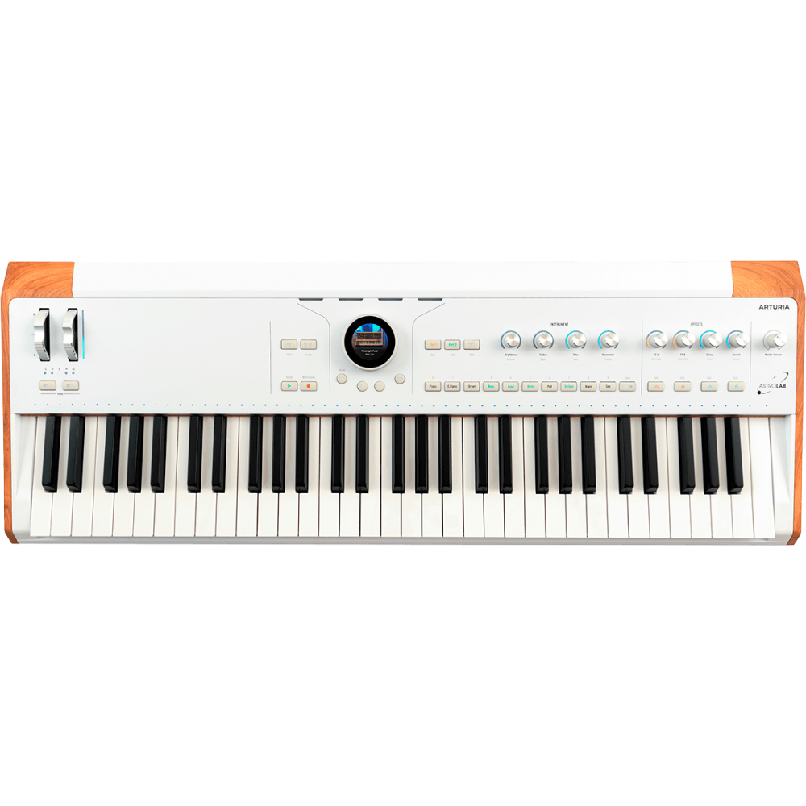
_23/05/2024
_Quelques définitions
Message MIDI :
Note appuyée
Synthétiseurs analogiques
_Information transmise analogique
Contrôleurs MIDI
_Ne produisent pas de son
_Transmettent des messages MIDI
_Comparables à un clavier d’ordinateur
Synthétiseurs numériques
_Information transmise numérique

Slide 15
_23/05/2024
_Étude bibliographique
_Le protocole MIDI
MIDI = Musical Instruments Digital Interface
Protocole de communication d’instruments digitaux
Transmission d’information de note, de volume…
Vélocité de 61
Channel 0
Ici, le message MIDI indique qu’un LA à la deuxième octave a été appuyé sur la chaine 0 à la vélocité de 61/127
90 39 61
Note On
SysEx = type de message MIDI plus long pour le paramétrage
Encadré par les octets F0 et F7
Note n°39 = A2

Slide 16
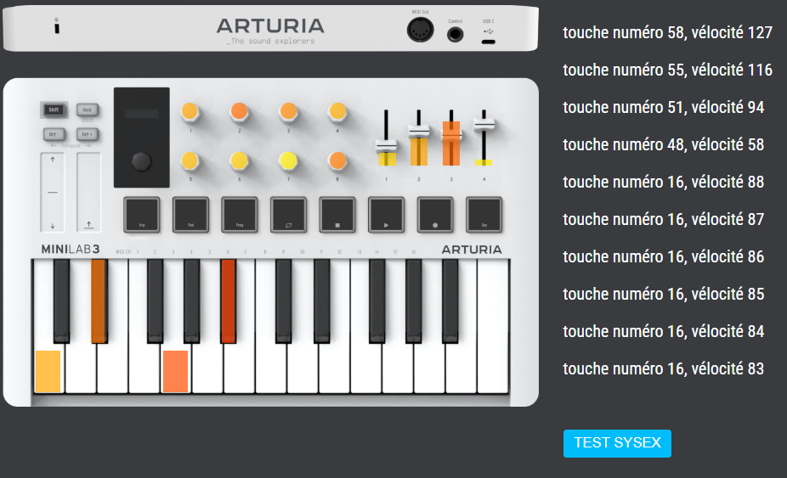
_23/05/2024
_Étude bibliographique
_Les API WebMIDI et WebUSB
API WebMIDI
API WebUSB
Récupération et envoi de messages MIDI
En cours de développement
Multiples mesures de sécurité
Soutien partiel par les navigateurs Web
Envoi de messages SysEx
Preuve de concept de l’API WebMIDI
> 10 ans
Non standardisée par W3C
Soutien partiel par les navigateurs Web

Slide 17








_23/05/2024
_Environnement technique
Gestion de projet
Divers
Développement Web
VS Code
Visual Studio
Angular
Vue Nuxt

Slide 18
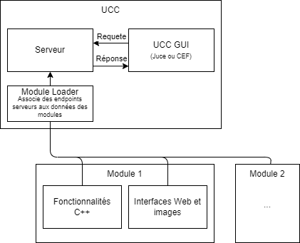
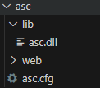
_23/05/2024
_Environnement technique
_Architecture de l’Unified Control Center
Fichiers d’un module

Slide 19
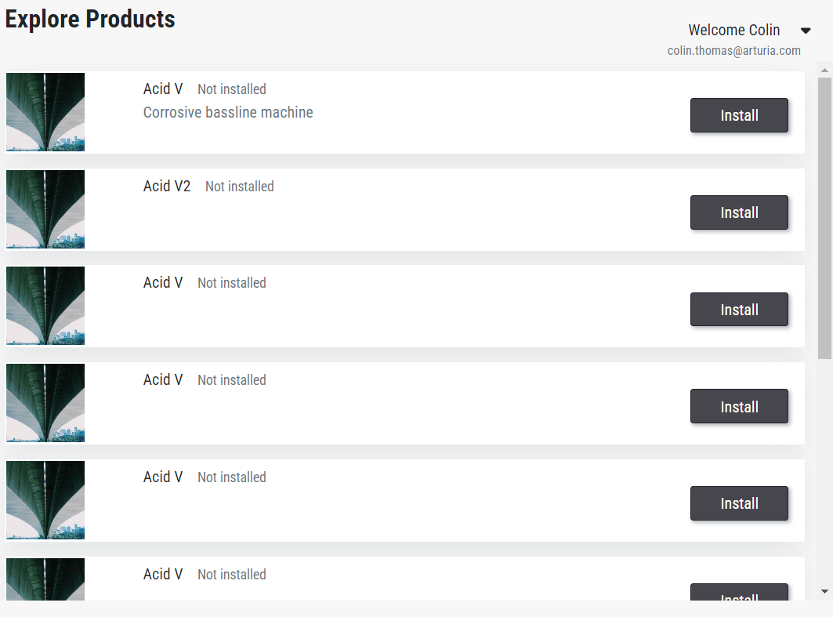
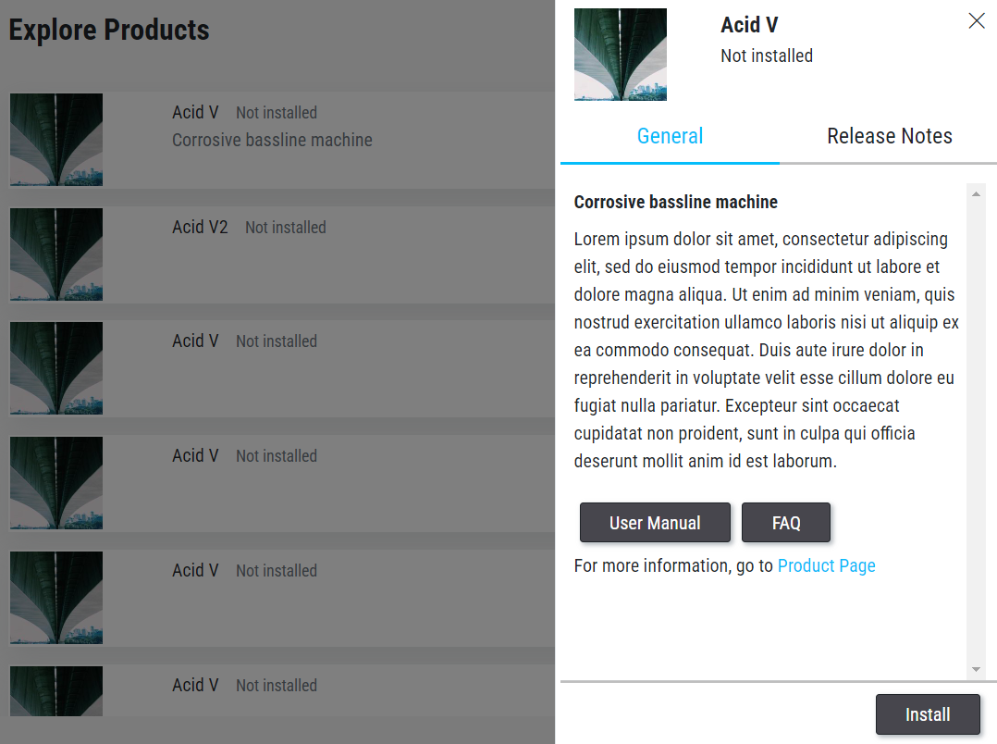


_23/05/2024
_Propositions techniques
_Prototypage d’utilisation de frameworks Web
Vue
Angular
React
Page choisie pour effectuer le prototypage d’utilisation de différents frameworks
Bilan:
Tout était faisable sans difficulté
L’architecture de fichiers compilés différente entre les frameworks
Peu d’autres différences

Slide 20
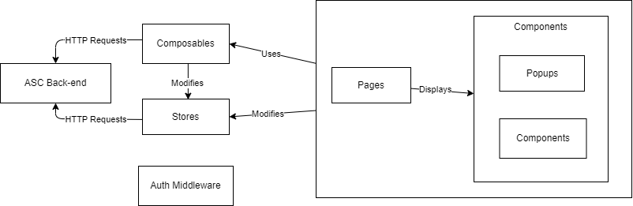
_23/05/2024
_Propositions technique
_Architecture Web de l’Arturia Software Center
Schéma de l’architecture de l’ASC Web

Slide 21
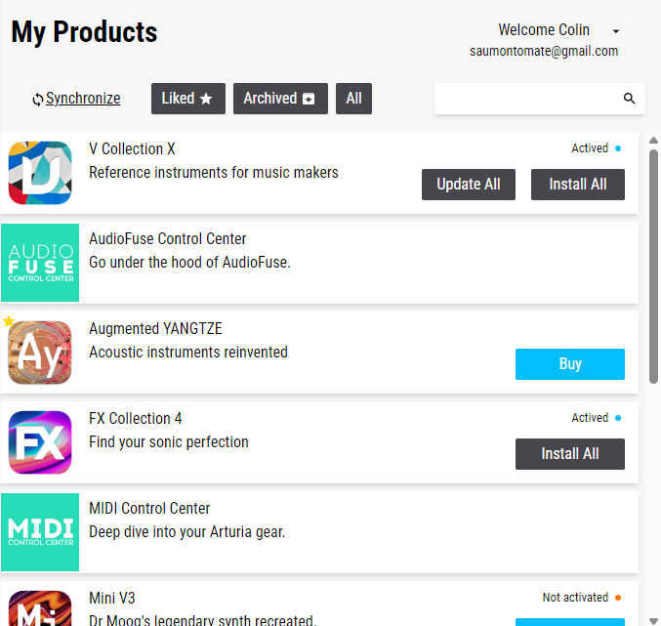
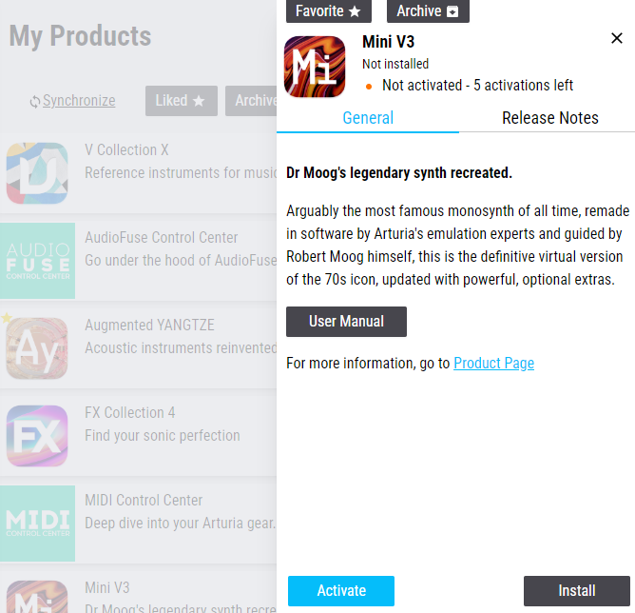
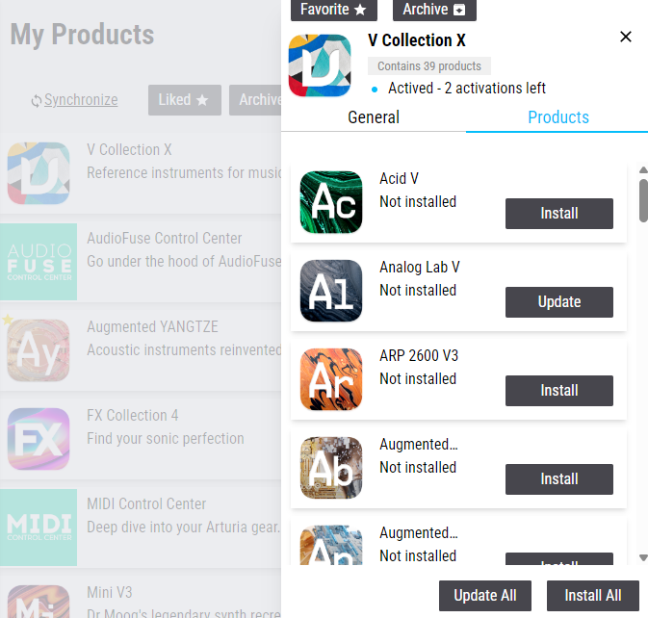
_23/05/2024
_Propositions technique
_Arturia Software Center: pages principales
Page « My Products » de l’ASC
Détail d’un produit de l’ASC
Liste des sous-produits d’un produit « Bundle » de l’ASC

Slide 22
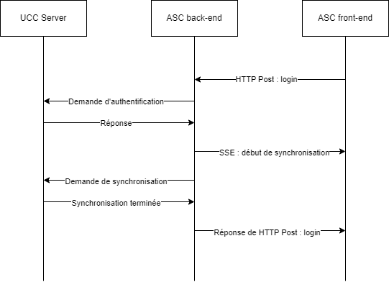
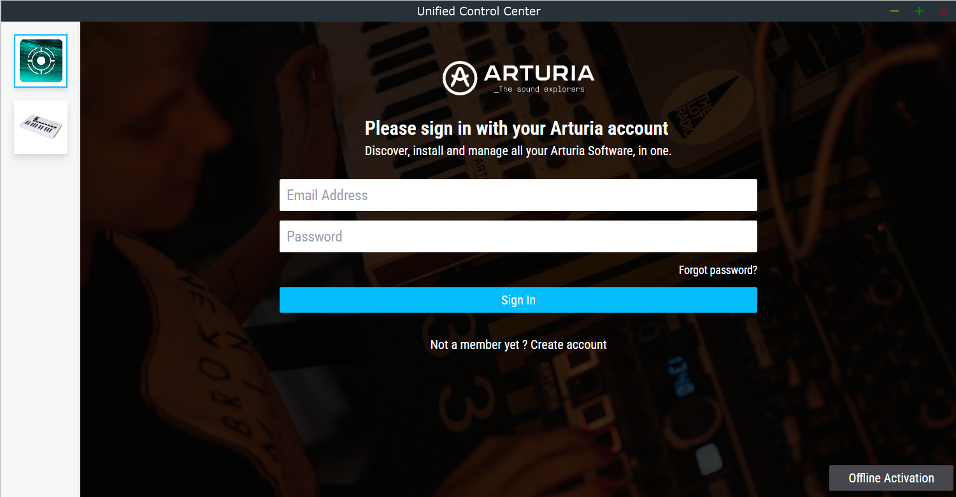
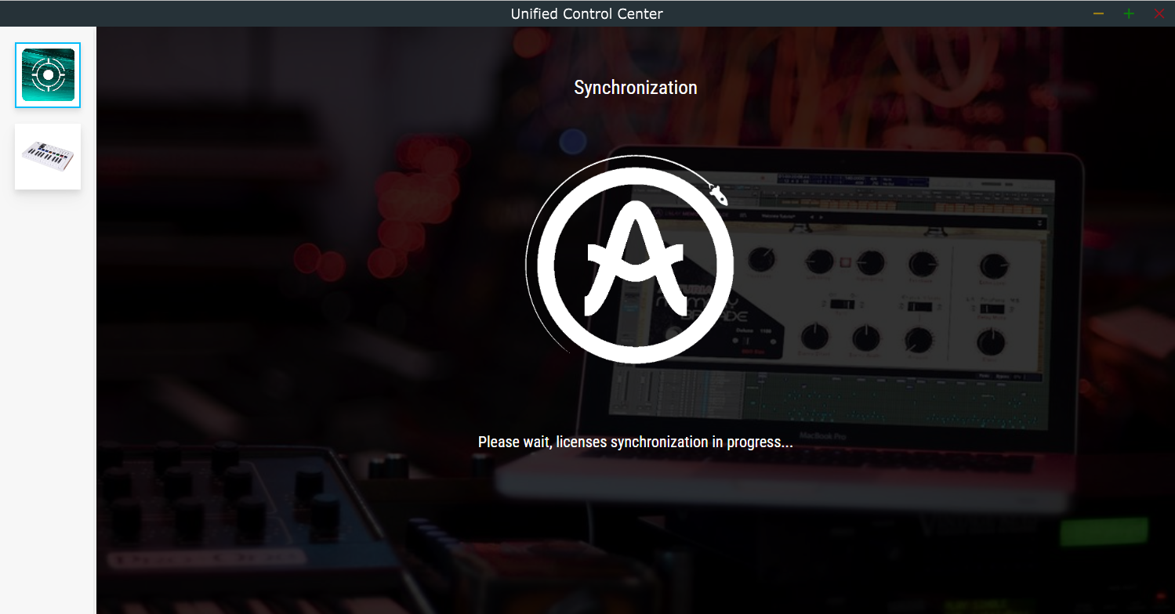
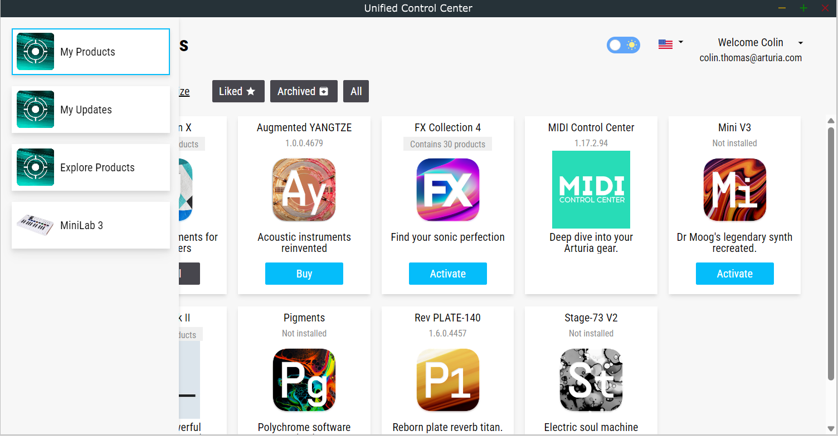
_23/05/2024
_Propositions technique
_Arturia Software Center : connexion
Diagramme de la connexion ASC
Etapes de connexion de l’ASC

Slide 23


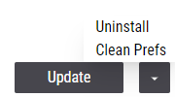













_23/05/2024
_Propositions technique
_Arturia Software Center : installation
Mise à jour
Boutons uniquement disponibles en mode « my products »
Options de boutons uniquement disponible en mode « Pop-Up »
Installation
Installation si le produit est un « bundle »
Téléchargement en cours
Téléchargement en cours,
souris survolant le bouton
Téléchargement en pause
Téléchargement en pause, souris survolant le bouton
Installation en cours
En cas d’erreur

Slide 24


_23/05/2024
_Propositions technique
_ASC : Filtres et recherche de produits
Sélection de catégorie
Barre de recherche
Filtres de catégories
Indication de catégorie
Arturia Software Center
ASC : détails d’un produit

Slide 25


_23/05/2024
_Propositions technique
_Arturia Software Center : Réactivité
Arturia Software Center étendu
Arturia Software Center réduit

Slide 26

_23/05/2024
_Propositions technique
_Architecture du Midi Control Center
Schéma de l’architecture MCC MiniLab3 Web

Slide 27
_23/05/2024
_Propositions technique
_Midi Control Center: prototype Web MIDI
Preuve de concept pour l’API Web MIDI

Slide 28


_23/05/2024
_Propositions technique
_Midi Control Center : Mise à jour firmware
Device Firmware Update (DFU) = protocole USB de mise à jour de matériel.
MiniLab3 :
1 Processeur
MiniFreak :
6 Processeur
Bilan:
Le driver Arturia empêche l’update sur Windows
Preuve de concept pour l’update DFU Web

Slide 29

_23/05/2024
_Propositions technique
_Midi Control Center : nouvelle interface
Midi Control Center existant
Uniformisation de l’interface avec l’ASC :
Police de charactères
Couleurs
Header
Pattern de « cartes » avec ombres
Midi Control Center Web

Slide 30



_23/05/2024
_Propositions technique
_Midi Control Center : paramètres
Paramètres globaux chargés au branchement.
Message SysEx envoyé à chaque changement au MiniLab3 pour opérer ce changement
Paramètres de préréglage envoyés sur demande utilisateur dans le menu
Menu de gestion des fichiers de paramètres locaux
Menu d’import/export de paramètres de préréglage
Sauvegarde de fichiers impossible en Web :
Conceptualisation d’un module sans interface, qui servirait de FileSystem
En attendant -> téléchargement dans le dossier par défaut
Pop-Up de chargement de paramètres

Slide 31


_23/05/2024
_Propositions technique
_Page principale : fonctionnement
Architecture Web de la page principale
Fichier de configuration Web d’un module

Slide 32

_23/05/2024
_Propositions technique
_Page principale : affichage
Page principale, avec le menu ouvert et le module MCC MiniLab3 sélectionné

Slide 33


_23/05/2024
_Propositions technique
_Multilingue
<i18n global>{
"en": {
"sync": "Synchronization",
"pleaseWaitSync": "Please wait, licenses synchronization in progress..."
},
"fr": {
"sync": "Synchronisation",
"pleaseWaitSync": "Veuillez patienter, synchronisation de licences en cours..."
}
}</i18n>
Accès aux paramètres généraux de l’application
<p v-if="display_sync_text">{{ t("pleaseWaitSync") }}</p>
Présentation dans le code
Composant de sélection de langue

Slide 34





_23/05/2024
_Propositions technique
_Mode sombre
Sélection du mode sombre
Mode clair
Mode sombre

Slide 35




_23/05/2024
_Propositions technique
_Accessibilité
Selon les méthodes de vérification RGAA4
Problèmes rencontrés et résolus :
Arturia Software Center :
Boutons invisibles sauf survol de souris
Midi Control Center :
Rendre inaccessibles les composants cachés
Page de chargement
Nommer les contrôles
NVDA
Narrateur Windows

Slide 36


_23/05/2024
_Conclusion
_Bilan

Slide 37

_23/05/2024
_Conclusion
_Bilan

Slide 38
_23/05/2024
_Conclusion
_Perspectives
Arturia Software Center :
Améliorer l’accessibilité (navigation…)
Site web du support affiché en iframe
Redirection par le site web
Unified Control Center :
Prototype d’utilisation de Chromium Embedded Framework
Midi Control Center :
Sauvegarde de fichiers en local
Mise à jour firmware
Intégration de nouveaux contrôleurs

Slide 39


_Démo du Unified
Control Center

Slide 40
_Démo du Unified
Control Center

Slide 41




_Merci pour
votre écoute
C’est le moment pour me poser des questions.
N’hésitez pas à me demander de revenir sur une partie qui n’a pas été claire ou trop rapidement traitée !

Slide 42
_Merci pour
votre écoute
C’est le moment pour me poser des questions.
N’hésitez pas à me demander de revenir sur une partie qui n’a pas été claire ou trop rapidement traitée !

